Slide 1

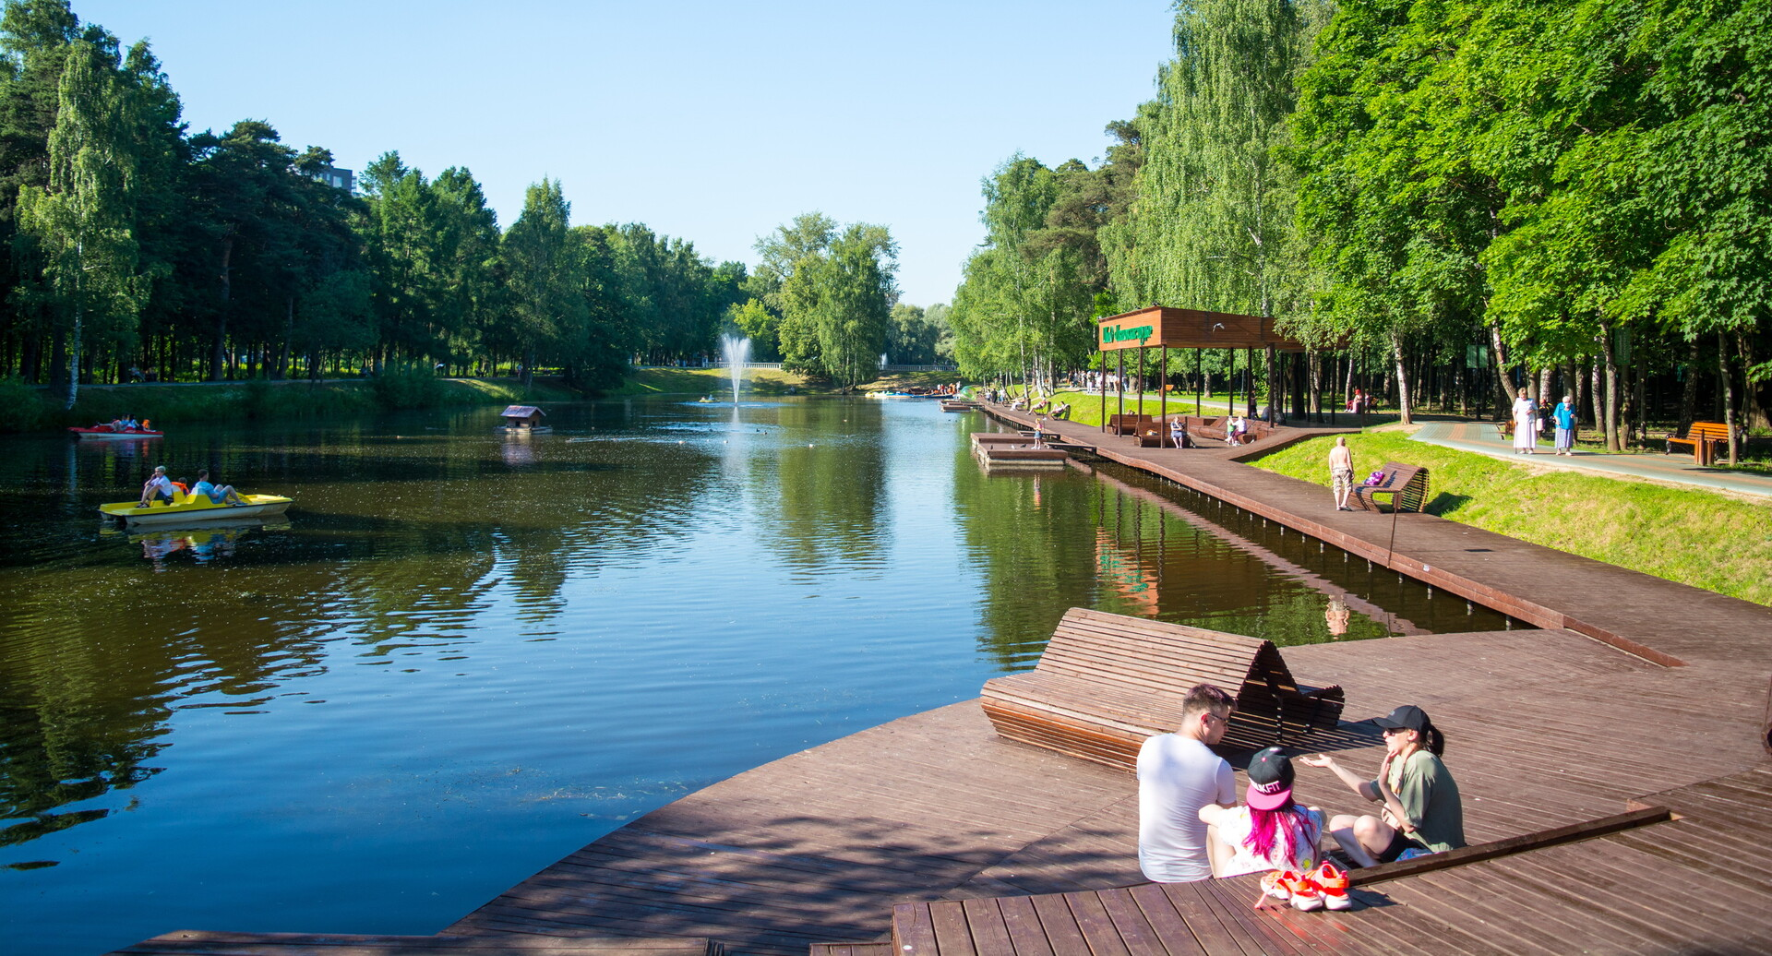



Влияние городской
инфраструктуры
на здоровье

Slide 2



Проблематика
Формирование
среды является
сложным процессом,
требующим
межсекторального
взаимодействия и
широкого круга
компетенций, не только в
вопросах здоровья, но и
градостроительства,
коммуникаций и др.
Для сбора данных
приходится
привлекать много людей.
Данные обрабатываются
вручную.
Финансовые
расходы на
зарплаты людей,
занимающихся сбором и
обработкой данных, а
также скорость сбора,
не позволяют развернуть
проект на всю страну
в быстрые сроки

Slide 3



Решение
Наше решение базируется на открытых источниках
данных – openstreetmap и высокоуровневом
интерфейсе к нему overpass-turbo

Slide 4







Алгоритм
Планы
С помощью OpenStreetMap и Overpass Turbo получаем полигоны районов города и интересующие точки
Использовать платные API для лучшего сбора данных.
На примере Тулы видно, что данных не хватает.
С помощью pandas очищаем данные, присваиваем точкам
районы (для подсчёта метрик), добавляем
типы точек. С помощью функций рассчитываем расстояние от учебных заведений до ближайшей отрицательной точки.
Добавить возможность расчёта благополучности
района по динамической точке
Автоматизация выгрузки данных
Folium
С помощью бесплатной библиотеки Folium создаём динамическую карту города с отображением точек и районов.
Сравнение выбранных районов

Slide 5
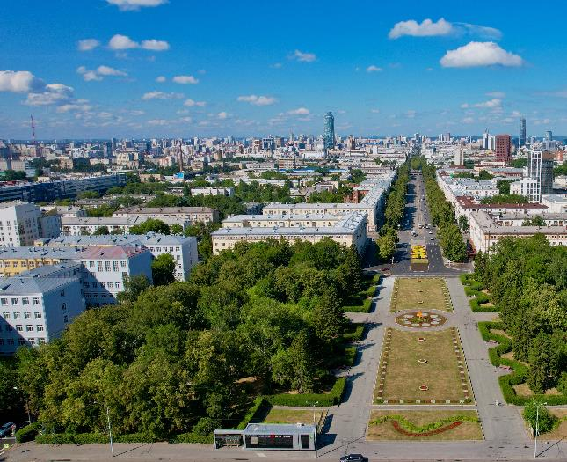
2.03
рейтинг
города
Екатеринбург
Расчёт рейтинга города и районов производился по формуле
$$\frac{(Образовательные учреждения+Положительные точки ∗0.5)}{Отрицательные точки}$$

Slide 6
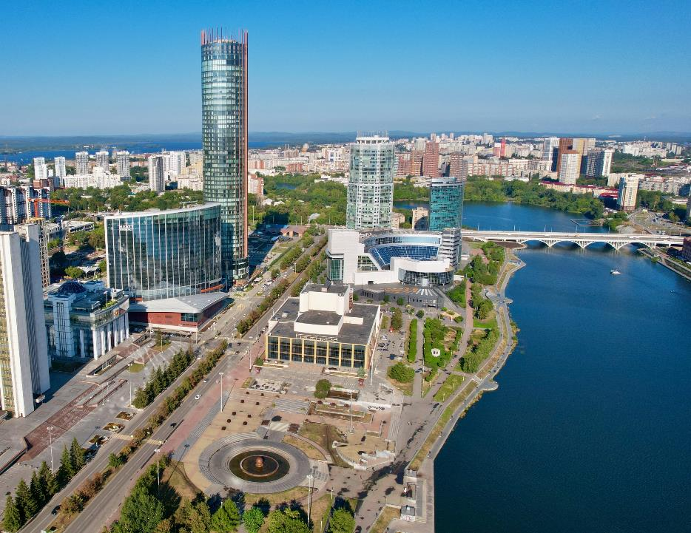
Инсайды: Екатеринбург
277
58
среднее расстояние
до учебных заведений
в Екатеринбурге
Отрицательных
точек ближе 100 м
от учебных заведений
В Екатеринбурге больше всего страдают детские сады
и школы изучения иностранных языков

Slide 7
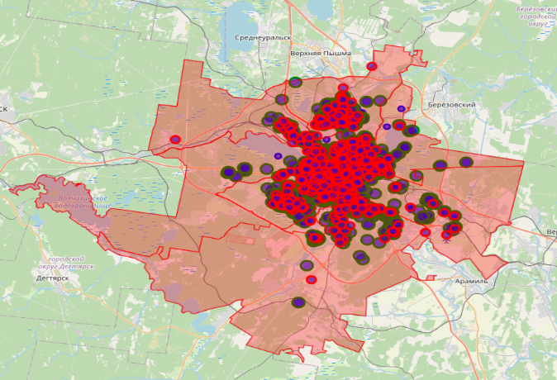

Рекомендации: Екатеринбург
Все районы Екатеринбурга имеют отрицательные точки расположенные ближе 100 метров от учебных заведений, что понижает рейтинг районов. Координаты учебных заведений можно получить с помощью нашего решения.
Необходимо повышать здоровьесберегающую среду в районах
Верх-Исетский и Октябрьский.
Карта районов с отрицательными точками ближе 100 м от учебных заведений

Slide 8
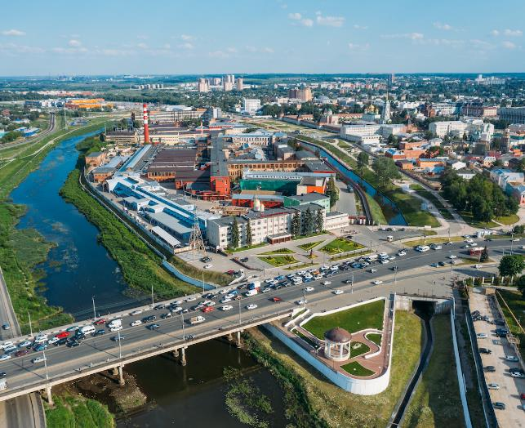
0.88
рейтинг
города
Тула
Расчёт рейтинга города и районов производился по формуле
$$\frac{(Образовательные учреждения+Положительные точки ∗0.5)}{Отрицательные точки}$$

Slide 9
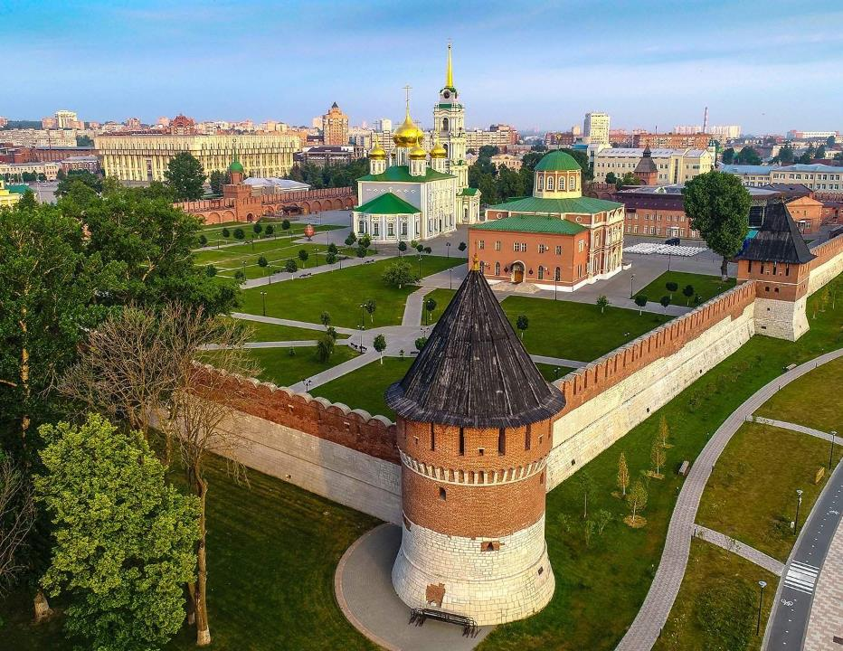
Инсайды: Тула
413
8
среднее расстояние
до учебных заведений
в Туле
Отрицательных
точек ближе 100 м
от учебных заведений
Данных по Туле в несколько раз меньше, поэтому они
не до конца полные.

Slide 10
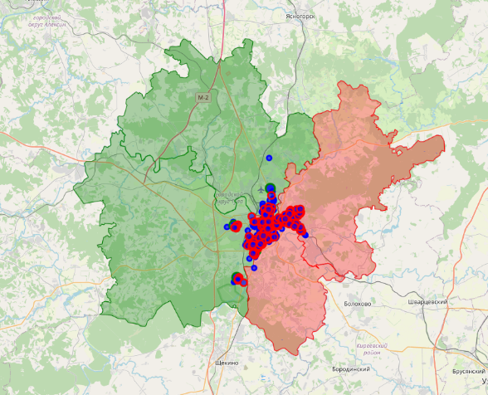
Рекомендации: Тула
На территории Центрального территориального округа, Белоусовского парка, Пролетарского территориального округа рядом с 8 учебными заведениями расположены отрицательные точки. Следует обратить на это внимание администрации районов.
В городе мало площадок для занятий спортом. Возможно, недостаточно информации.
В городе много питейный заведений с продажей алкоголя.

Slide 11






Команда
Евгений Намсараев
Backend
Святослав
Ланских
ML
Игорь
Пантелеев
Капитан
Владимир
Кирпичёв
ML
Егор
Мусалимов
Аналитик

Slide 12
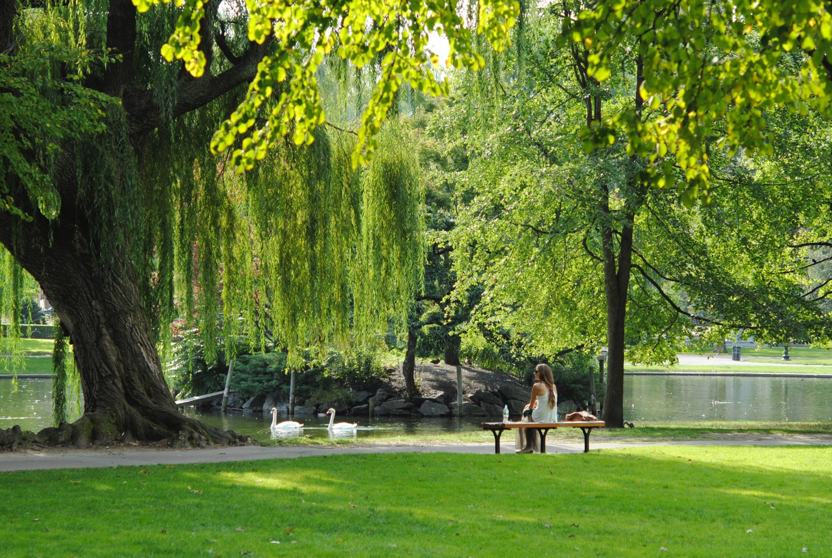


Решение
github
Медицинская наука добавляет годы жизни, но не добавляет жизни годам…

